Slide 1
la cybersécurité dans les systèmes SCADA
01
02
Introduction à l’AMDEC
Les étapes de l’AMDEC
03
04
Cas d’utilisation
Conclusion
la pénétration de Modbus à l'aide de la bibliothèque Metasploit
Présenter par:
Encadré par:
LAMHAMDI Anouar
ESSAKINE Ibrahim
OUHAGUA Omar
Mr.El Mourabit

Slide 2
Plan
01
02
Introduction
Système SCADA
04
05
Démo Sous Linux
Établissement des Enclaves Sécurisées
03
Identification des Vulnérabilités
06
Conclusion
2

Slide 3
Introduction
3
Notes:
Les systèmes SCADA (Supervisory Control and Data Acquisition) jouent un rôle crucial dans la supervision et le contrôle des processus industriels essentiels, tels que la distribution d'énergie, la gestion de l'eau, et la production manufacturière. Cependant, leur interconnexion croissante avec les réseaux informatiques les expose à des vulnérabilités face aux cyberattaques.
L'histoire a retenu des événements significatifs où des SCADA ont été pris pour cible par des cyberattaques, notamment l'attaque informatique présumée d'Israël sur les systèmes SCADA de l'Iran. Cette attaque, qui a ciblé les protocoles de communication des SCADA, a mis en lumière les risques considérables auxquels ces systèmes sont confrontés en matière de sécurité informatique.
Ainsi, cette présentation explore la simulation d'une attaque virtuelle sur les protocoles de communication des systèmes SCADA, inspirée par cet événement marquant. Notre objectif est de comprendre les vulnérabilités spécifiques exploitées lors de cette attaque et d'analyser les mesures de sécurité pour renforcer la protection de ces systèmes essentiels.

Slide 4
01
Systéme SCADA
4

Slide 5
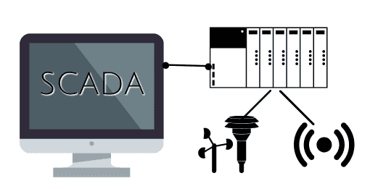
Définition
SCADA, acronyme de Supervisory Control And Data Acquisition, est un système informatisé utilisé dans les industries pour surveiller, collecter des données en temps réel et contrôler les processus industriels. Il permet aux opérateurs de superviser et de gérer à distance divers équipements et systèmes, comme ceux utilisés dans la production d'énergie, la distribution d'eau, ou la fabrication, en centralisant les informations et en permettant des actions de contrôle à partir d'une interface utilisateur.
5

Slide 6
Evolution des systèmes SCADA
1
2
3
4
Première génération
Deuxième génération
Troisième génération
Quatrième génération
les systèmes SCADA monolithiques.
les systèmes SCADA distribués.
les systèmes SCADA en réseau
les systèmes SCADA 4.0 basés sur l’internet des objets (IoT)
Absence de connectivité réseau commune.
Utilisation de stations individuelles.
Connectivité étendue
via WAN
Réduction drastique des coûts
Redondance et indépendance.
Réduction de coût et de taille.
Utilisation de connexions Ethernet ou à fibre optique
Facilité d'intégration et de maintenance
Focalisation sur la surveillance.
Protocoles réseau non
normalisés
Intégration de PLC
Renforcement de la sécurité
Limitations de sécurité
Utilisation de l'Internet
6

Slide 7
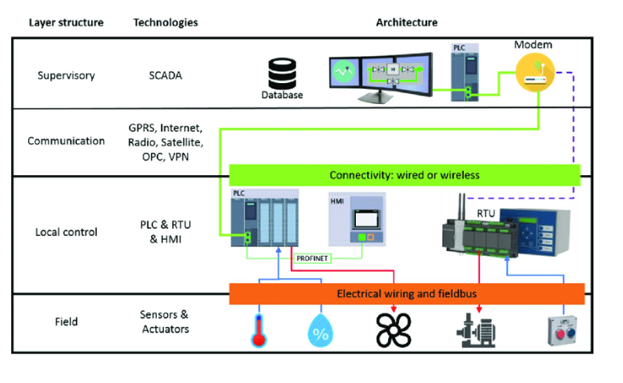
Les Objectifs
Architecture des systèmes SCADA
7

Slide 8

Les Objectifs
SCADA Applications
Automatisation de l’Usine
Différentes usines ont besoin de systèmes SCADA afin de monitorer en temps réels les différentes métriques de leurs systèmes (température, humidité, fonctionnement, temps de travail …). Ces données remontées permettent de connaitre l’état de santé de l’usine et surtout d’être réactif en cas de panne.
8

Slide 9

Les Objectifs
SCADA Applications
Installation de pétrole et Gaz
Plusieurs paramètres de contrôle de processus, moteurs, pompes, vannes sont répartis sur de vastes zones.
Les applications de contrôle et de surveillance incluent l’activation et la désactivation des moteurs, des pompes, des vannes et la collecte en continu d’informations sur les paramètres de processus (tels que débit, pression, température) et la prise de certaines décisions par l’intermédiaire de systèmes SCADA.
9

Slide 10

Les Objectifs
SCADA Applications
Automatisation de l’Usine
Les pipelines transportant du pétrole, du gaz, des produits chimiques et de l’eau situés à différentes distances de la centrale doivent faire l’objet d’une surveillance et d’un contrôle continue .
Le contrôle comprend l’ouverture et la fermeture des vannes, le démarrage et l’arrêt des pompes. Le contrôle du débit et d’autres paramètres permettant d’éviter les fuites dans les conduites en acquérant les données et en effectuant les contrôles appropriés est effectué par le biais de systèmes SCADA.
10

Slide 11
Identification des Vulnérailités
02
11

Slide 12
Les vulnérabilités les plus courantes
Firewalls
Ports et services
Back Door
Contrôles
Accès Wi-Fi
mal configurés
inutiles.
Application
Accès à distance
Accès de diagnostic
des actifs
VPN et applications mobiles
Accès par ligne téléphonique / Accès sur site
12

Slide 13
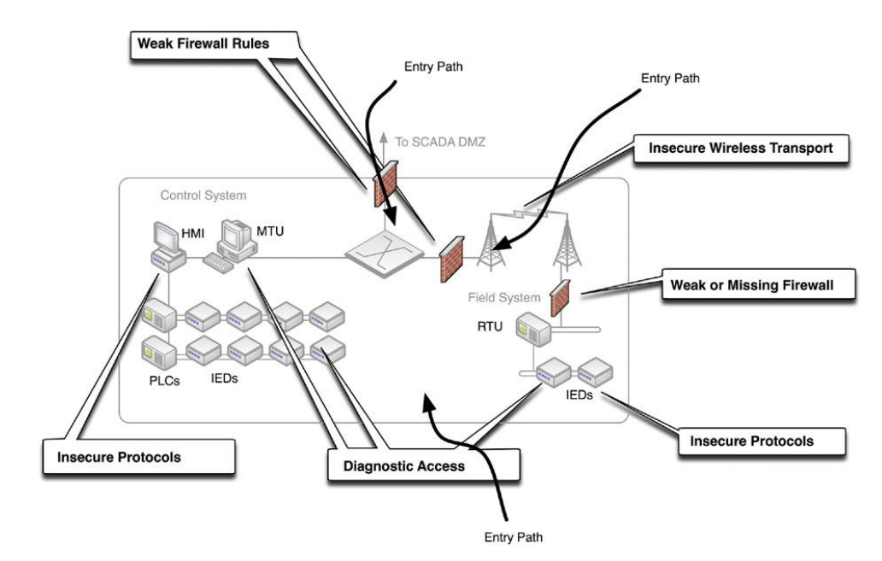
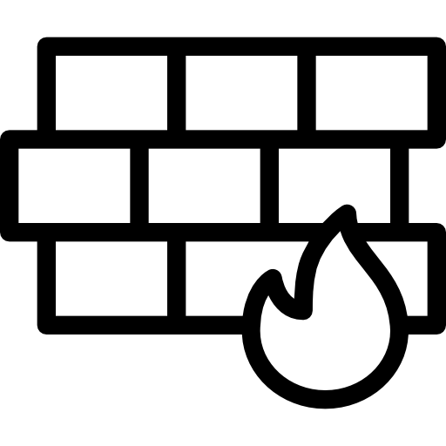
Firewalls mal configurés
Deux Raisons:
Règles complexes
Gestion négligeable du réseau
13
Notes:
Les erreurs de configuration des pare-feu surviennent principalement en raison de deux raisons. D'abord, les entreprises ont besoin de règles complexes pour faire fonctionner leur activité, ce qui peut rendre la configuration des pare-feu compliquée. Ensuite, une gestion négligente du réseau peut conduire à des règles de pare-feu inutilement ouvertes pour des types de trafic qui ne sont plus utilisés, ce qui crée des vulnérabilités.

Slide 14


Ports et services inutiles.
Les réglementations telles que NERC CIP exigent la divulgation de tous les ports et services ouverts
Chaque port et service ouvert représente un potentiel chemin d'attaque,
En minimisant le nombre de ports et services ouverts, on réduit la surface d'attaque
14
Notes:
Les réglementations telles que NERC CIP exigent la divulgation de tous les ports et services ouverts, ainsi que des actifs cybernétiques, pour renforcer la protection des infrastructures critiques.
Recommandation de fermer ou désactiver tous les ports et services inutilisés ou superflus pour réduire les risques de sécurité.
Chaque port et service ouvert représente un potentiel chemin d'attaque, soulignant le lien direct entre le nombre d'ouvertures et la complexité des configurations de pare-feu, d'IDS/IPS et d'autres dispositifs de sécurité.
L'augmentation de la complexité accroît le risque de configurations erronées, exposant le réseau à des vulnérabilités potentielles.
En minimisant le nombre de ports et services ouverts, on réduit la surface d'attaque, renforçant ainsi la sécurité globale du réseau

Slide 15


Back Door Application
Vulnérabilités des bases de données
Injection SQL
Risques de réplication
Accès autorisé
Éviter l'authentification codée en dur
Limiter la connectivité
Réplication sécurisée
15
Notes:
Vulnérabilités des bases de données : Les applications commerciales et les systèmes de contrôle utilisent fréquemment des bases de données, exposant ces systèmes à des risques élevés s'ils ne sont pas correctement configurés et sécurisés.
Injection SQL : Les attaques d'injection SQL peuvent permettre à un attaquant de prendre le contrôle d'une base de données, avec la possibilité de migrer le contrôle vers d'autres serveurs, tels que ceux gérant les systèmes clients, les facturations, ou les historiens SCADA.
Risques de réplication : Les bases de données SCADA enregistrent souvent des activités dans un Historien, et la réplication des données à travers la DMZ SCADA vers le réseau d'entreprise expose ces systèmes à des attaques potentielles.
Accès autorisé : Les bases de données et les applications associées sont généralement accessibles par des systèmes et des utilisateurs autorisés, rendant les attaques particulièrement dangereuses.
Éviter l'authentification codée en dur : L'utilisation d'une authentification forte des utilisateurs est recommandée pour éviter les vulnérabilités telles que celles exploitées par Stuxnet.
Limiter la connectivité : Il est crucial de restreindre la connectivité entre utilisateurs et applications, ainsi qu'entre applications et bases de données, pour réduire les risques d'attaques.
Réplication sécurisée : Si la réplication des données de la base de données SCADA vers le réseau d'entreprise est nécessaire, l'utilisation de défenses robustes, comme des diodes de données unidirectionnelles, est recommandée pour empêcher la migration d'attaquants depuis le réseau d'entreprise vers la DMZ SCADA.

Slide 16



Accès Wi-Fi
Vulnérabilités des réseaux sans fil Injection SQL
Accessibilité aérienne
Outils de piratage largement disponibles
Exploitations des fonctions normales des points d'accès Wi-Fi
Facteur atténuant
Principe de précaution
16
Notes:
Vulnérabilités des réseaux sans fil : Les réseaux sans fil présentent des risques importants en raison de multiples vulnérabilités liées à l'architecture du réseau, aux configurations de contrôle d'accès, et aux vulnérabilités au niveau des composants.
Accessibilité aérienne : Les réseaux sans fil sont facilement accessibles par voie aérienne en raison de leurs antennes capables de recevoir des transmissions sans fil, ce qui accroît leur exposition potentielle aux attaques.
Outils de piratage largement disponibles : Des outils de détection, de cartographie, d'analyse du trafic, d'évaluation de clients, de génération de trames sans fil et de craquage de chiffrement sont largement disponibles, facilitant les attaques contre les réseaux Wi-Fi.
Risques des systèmes sans fil désactivés : Même les systèmes sans fil désactivés peuvent être compromis, comme démontré par des méthodes de piratage au niveau des composants, exploitant des antennes Wi-Fi intégrées dans le silicium du microprocesseur qui n'ont jamais été activées par le fabricant.
Exploitations des fonctions normales des points d'accès Wi-Fi : Des attaques peuvent cibler les fonctions normales des points d'accès Wi-Fi, telles que le brouillage de signal, pouvant entraîner des tentatives de reconnexion continues et potentiellement causer des dénis de service à l'échelle du processus, surtout si des protocoles Ethernet sensibles sont utilisés.
Facteur atténuant : La meilleure approche pour atténuer les risques liés à l'accès sans fil est de l'éviter autant que possible. Il est crucial d'isoler et de sécuriser soigneusement les points d'accès, en considérant l'accès Wi-Fi comme un terrain contesté où l'authentification peut être contournée.
Principe de précaution : Il est recommandé de partir du principe que l'accès Wi-Fi sera détecté avec succès, et de traiter chaque point d'accès comme une zone potentiellement compromise, en le séparant des autres réseaux pour renforcer la sécurité globale.

Slide 17

Accès à distance, VPN et applications mobiles
L'accès à distance, s'il est mal implémenté, peut constituer un risque significatif
L'extrémité distante de la connexion ne peut pas être considérée comme digne de confiance
Les applications mobiles pour SCADA et contrôle sur smartphones ajoutent une complexité supplémentaire
Pour éviter les vulnérabilités, il est crucial de traiter tout point d'accès (client VPN, serveur d'application, etc.) comme s'il était directement exposé à Internet.
: Il est recommandé de ne pas terminer l'accès à distance directement dans les réseaux critiques pour minimiser les risques d'intrusions.
17
Notes:
Risques de l'accès à distance : L'accès à distance, s'il est mal implémenté, peut constituer un risque significatif, surtout face à des agents de menace potentiels dans un scénario d'attaque sur un réseau industriel.
Non-fiabilité de l'extrémité distante : L'extrémité distante de la connexion ne peut pas être considérée comme digne de confiance, avec la possibilité de vols d'ordinateurs portables équipés de clients VPN ou de compromissions faciles des extranets.
Applications mobiles : Les applications mobiles pour SCADA et contrôle sur smartphones ajoutent une complexité supplémentaire, aggravant les risques liés à l'accès à distance.
Approche de sécurité : Pour éviter les vulnérabilités, il est crucial de traiter tout point d'accès (client VPN, serveur d'application, etc.) comme s'il était directement exposé à Internet.
Ne pas terminer l'accès à distance dans les réseaux critiques : Il est recommandé de ne pas terminer l'accès à distance directement dans les réseaux critiques pour minimiser les risques d'intrusions.
Considération lors de l'analyse des vulnérabilités : Lors de l'analyse des vulnérabilités et des tests de pénétration, il est essentiel d'inclure toutes les interfaces à distance dans le réseau pour évaluer la sécurité globale du système.
Principe de précaution : Considérer chaque point d'accès à distance comme potentiellement vulnérable et appliquer des mesures de sécurité rigoureuses pour atténuer les risques associés à l'accès à distance dans les environnements industriels.

Slide 18
Établissement d'Enclaves Sécurisées
03
IDENTIFICATION DES GROUPES FONCTIONNELS
ÉTABLISSEMENT DES ENCLAVES
SÉCURISATION DES PÉRIMÈTRES D'ENCLAVE
SÉCURISATION DES INTÉRIEURS D'ENCLAVE
18

Slide 19
Établissement d'Enclaves Sécurisées
La Défense en Profondeur consiste à isoler les dispositifs,les ports et les services en groupes fonctionnels pour réduire la surface d'attaque.
PHASE 1
Chaque groupe est sécurisé en une enclave, dissuadant les tentatives d'intrusion. Malgré les coûts, chaque enclave doit être sécurisée au mieux.
PHASE 2
PHASE 3
L'identification des enclaves à risque élevé permet de renforcer les défenses de périmètre.
La sécurité interne est également cruciale pour protéger contre les attaques internes
PHASE 4
19

Slide 20
Établissement d'Enclaves Sécurisées
PHASE 4
PHASE 3
PHASE 2
PHASE 1
IDENTIFICATION DES GROUPES FONCTIONNELS
La première étape pour créer une enclave sécurisée consiste à identifier tous les groupes fonctionnels afin de déterminer la composition de chaque enclave et ses limites.
Un "groupe fonctionnel" fait référence à tout élément directement impliqué dans ou responsable d'une fonction donnée. Lors de l'identification des groupes fonctionnels, évaluez tous les actifs, et les systèmes, utilisateurs, protocoles et autres éléments.
20
Notes:
les actifs (dispositifs physiques), systèmes (logiciels et applications)

Slide 21
Établissement d'Enclaves Sécurisées
PHASE 4
PHASE 3
PHASE 2
PHASE 1
IDENTIFICATION DES GROUPES FONCTIONNELS
Tentez de séparer deux éléments, tels qu'un protocole d'un actif. S'ils peuvent être séparés sans affecter la fonction principale de chaque élément, ils appartiennent à deux groupes fonctionnels distincts.
Un groupe fonctionnel peut être basé sur :
21
Notes:
et même des groupes moins tangibles tels que les groupes d'utilisateurs

Slide 22
Établissement d'Enclaves Sécurisées
PHASE 4
PHASE 3
PHASE 2
PHASE 1
IDENTIFICATION DES GROUPES FONCTIONNELS
Un groupe fonctionnel peut être basé sur :
les boucles de contrôle
les commandes de supervision
les processus de contrôle
le stockage des données de contrôle
Trading communications
l'accès à distance
Les groupes d'utilisateurs
les groupes de protocoles industriels.
22

Slide 23
Établissement d'Enclaves Sécurisées
PHASE 4
PHASE 3
PHASE 2
PHASE 1
IDENTIFICATION DES GROUPES FONCTIONNELS
les boucles de contrôle
23
les communications commerciales

Slide 24
Établissement d'Enclaves Sécurisées
PHASE 4
PHASE 3
PHASE 2
PHASE 1
IDENTIFICATION DES GROUPES FONCTIONNELS
les boucles de contrôle
les groupes de protocoles industriels.
24

Slide 25
Établissement d'Enclaves Sécurisées
PHASE 4
PHASE 3
PHASE 1
PHASE 2
ÉTABLISSEMENT DES ENCLAVES
les groupes de protocoles industriels.
Après avoir regroupé et interconnecté les différents groupes fonctionnels, on peut créer des enclaves. À ce point, les enclaves sont déjà définies conceptuellement, chaque groupe fonctionnel regroupé constituant une enclave distincte. Le processus d'établissement des enclaves peut être simplifié comme suit :
1. Identifier les limites de chaque enclave pour un déploiement précis des défenses périmétriques.
25

Slide 26
Établissement d'Enclaves Sécurisées
Après avoir regroupé et interconnecté les différents groupes fonctionnels, on peut créer des enclaves. À ce point, les enclaves sont déjà définies conceptuellement, chaque groupe fonctionnel regroupé constituant une enclave distincte. Le processus d'établissement des enclaves peut être simplifié comme suit :
PHASE 4
PHASE 3
PHASE 1
PHASE 2
ÉTABLISSEMENT DES ENCLAVES
les groupes de protocoles industriels.
1. Identifier les limites de chaque enclave pour un déploiement précis des défenses périmétriques.
26
2. Effectuer les ajustements nécessaires au réseau pour aligner l'architecture sur les enclaves définies.
"Imaginons une situation où une imprimante ou un poste de travail, n'appartenant à aucune enclave spécifique, est connecté à un commutateur local ou à une interface de routeur à l'intérieur de cette enclave. Cela pourrait résulter d'une négligence dans la conception du réseau ou d'une mauvaise configuration d'adressage réseau, créant une vulnérabilité potentielle qui doit être résolue avant de sécuriser l'enclave."
Notes:
Dans cette exemple un group separé géographiquement,
Dans ces cas, l'enclave est toujours considérée comme une seule enclave.
S'il y a des connexions réseau entre les deux (ou plusieurs) emplacements, elles doivent être soumises aux mêmes contrôles que le reste des enclaves.

Slide 27
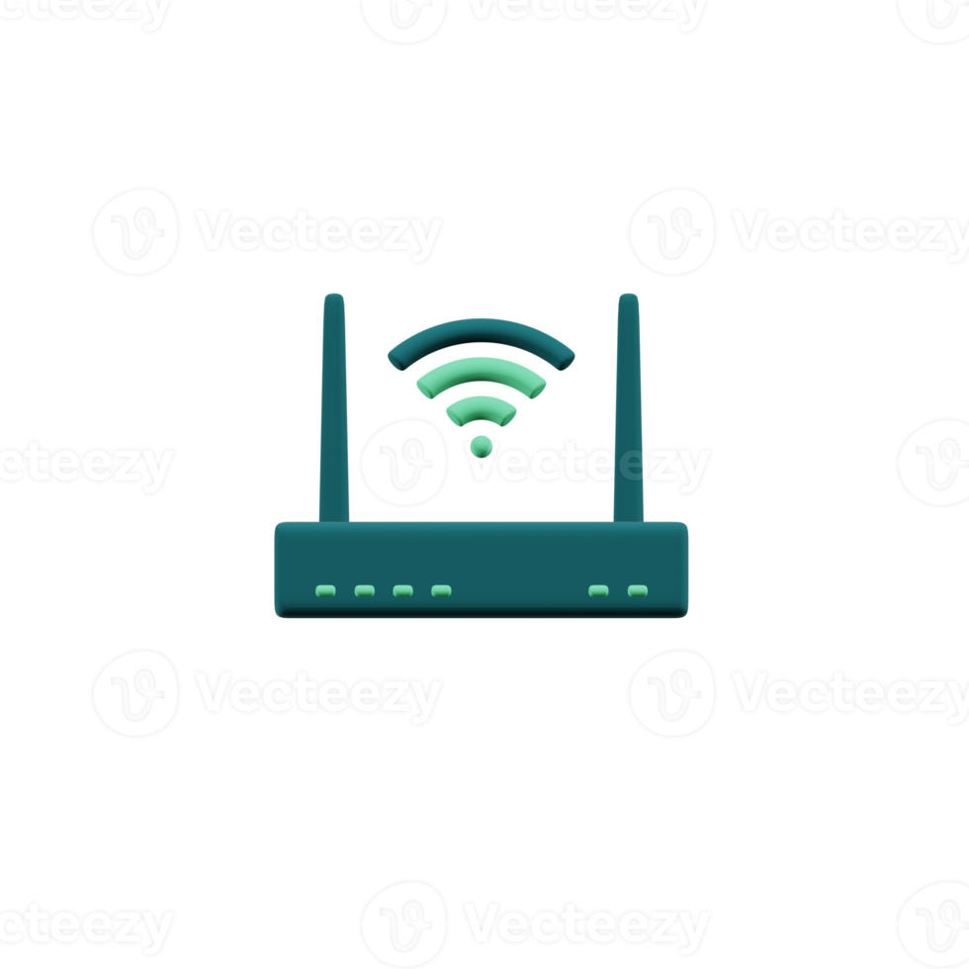

Établissement d'Enclaves Sécurisées
PHASE 4
PHASE 3
PHASE 2
PHASE 2
ÉTABLISSEMENT DES ENCLAVES
1. Identifier les limites de chaque enclave pour un déploiement précis des défenses périmétriques.
2. Effectuer les ajustements nécessaires au réseau pour aligner l'architecture sur les enclaves définies.
"Imaginons une situation où une imprimante ou un poste de travail, n'appartenant à aucune enclave spécifique, est connecté à un commutateur local ou à une interface de routeur à l'intérieur de cette enclave. Cela pourrait résulter d'une négligence dans la conception du réseau ou d'une mauvaise configuration d'adressage réseau, créant une vulnérabilité potentielle qui doit être résolue avant de sécuriser l'enclave."
27
3. Documenter l'enclave pour le développement et l'application de la politique.
$ControlSystem_Enclave01_Devices
192.168.1.0/24
10.2.2.0/29
$ControlSystem_Enclave01_Users
jcarson ,jrhewing ,kdfrog ,mlisa
$ControlSystem_Enclave01_PortsServices
TCP 502 #Modbus TCP,TCP 20000 #DNP3
4. Documenter l'enclave pour la configuration des dispositifs de sécurité.
Notes:
et même des groupes moins tangibles tels que les groupes d'utilisateurs

Slide 28
Établissement d'Enclaves Sécurisées
PHASE 4
PHASE 3
PHASE 2
PHASE 2
ÉTABLISSEMENT DES ENCLAVES
1. Identifier les limites de chaque enclave pour un déploiement précis des défenses périmétriques.
2. Effectuer les ajustements nécessaires au réseau pour aligner l'architecture sur les enclaves définies.
3. Documenter l'enclave pour le développement et l'application de la politique.
4. Documenter l'enclave pour la configuration des dispositifs de sécurité.
Pour la situation où des dispositifs n'appartenant pas à une enclave définie sont connectés à celle-ci, vous pourriez donner un exemple comme suit :
$ControlSystem_Enclave01_Devices
192.168.1.0/24
10.2.2.0/29
$ControlSystem_Enclave01_Users
jcarson ,jrhewing ,kdfrog ,mlisa
$ControlSystem_Enclave01_PortsServices
TCP 502 #Modbus TCP,TCP 20000 #DNP3
"Imaginons une situation où une imprimante ou un poste de travail, n'appartenant à aucune enclave spécifique, est connecté à un commutateur local ou à une interface de routeur à l'intérieur de cette enclave. Cela pourrait résulter d'une négligence dans la conception du réseau ou d'une mauvaise configuration d'adressage réseau, créant une vulnérabilité potentielle qui doit être résolue avant de sécuriser l'enclave."
28
Notes:
et même des groupes moins tangibles tels que les groupes d'utilisateurs

Slide 29
Établissement d'Enclaves Sécurisées
PHASE 4
PHASE 2
PHASE 3
SÉCURISATION DES PÉRIMÈTRES D'ENCLAVE
L'établissement d'un Périmètre de Sécurité Électronique (ESP) autour d'une enclave offre une protection contre l'accès non autorisé et restreint la communication interne-externe.
Pour sécuriser le trafic, deux étapes sont nécessaires :
Diriger tout le trafic à travers des connexions réseau surveillées .
Placer des dispositifs de sécurité sur chaque connexion.
29
abordant la sélection et l'installation des dispositifs, avec des directives pour configurer les pare-feu, détecter et prévenir les intrusions, y compris l'utilisation de détection d'intrusion basée sur les anomalies et la surveillance des applications et protocoles dans les réseaux industriels, ainsi que l'intégration de diodes de données et de passerelles unidirectionnelles.
1. Identifier les limites de chaque enclave pour un déploiement précis des défenses périmétriques.
2. Effectuer les ajustements nécessaires au réseau pour aligner l'architecture sur les enclaves définies.
3. Documenter l'enclave pour le développement et l'application de la politique.
4. Documenter l'enclave pour la configuration des dispositifs de sécurité.
$ControlSystem_Enclave01_Devices
192.168.1.0/24
10.2.2.0/29
$ControlSystem_Enclave01_Users
jcarson ,jrhewing ,kdfrog ,mlisa
$ControlSystem_Enclave01_PortsServices
TCP 502 #Modbus TCP,TCP 20000 #DNP3
Notes:
et même des groupes moins tangibles tels que les groupes d'utilisateurs

Slide 30
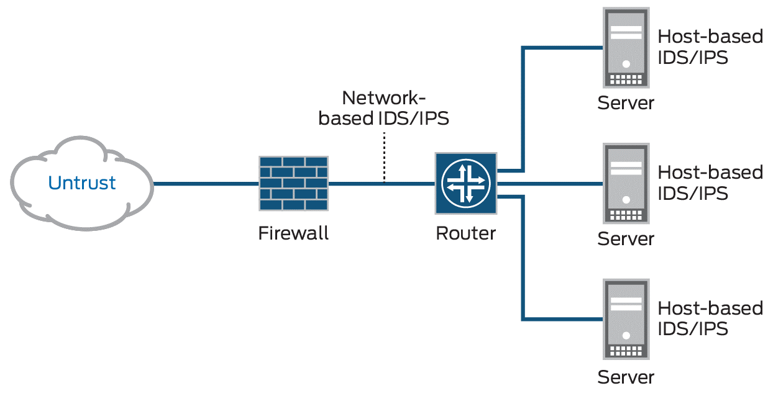
Établissement d'Enclaves Sécurisées
PHASE 4
PHASE 3
SÉCURISATION DES PÉRIMÈTRES D'ENCLAVE
abordant la sélection et l'installation des dispositifs, avec des directives pour configurer les pare-feu, détecter et prévenir les intrusions, y compris l'utilisation de détection d'intrusion basée sur les anomalies et la surveillance des applications et protocoles dans les réseaux industriels, ainsi que l'intégration de diodes de données et de passerelles unidirectionnelles.
L'établissement d'un Périmètre de Sécurité Électronique (ESP) autour d'une enclave offre une protection contre l'accès non autorisé et restreint la communication interne-externe.
Pour sécuriser le trafic, deux étapes sont nécessaires :
Diriger tout le trafic à travers des connexions réseau surveillées .
placer des dispositifs de sécurité sur chaque connexion.
30

Slide 31
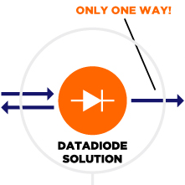
Établissement d'Enclaves Sécurisées
abordant la sélection et l'installation des dispositifs, avec des directives pour configurer les pare-feu, détecter et prévenir les intrusions, y compris l'utilisation de détection d'intrusion basée sur les anomalies et la surveillance des applications et protocoles dans les réseaux industriels, ainsi que l'intégration de diodes de données et de passerelles unidirectionnelles.
PHASE 4
PHASE 3
SÉCURISATION DES PÉRIMÈTRES D'ENCLAVE
31
La sécurisation de l'intérieur d'une enclave, contrairement à ses périmètres clairement définis, repose sur des dispositifs spécifiques et des communications réseau entre eux. La sécurité interne focalisée sur :

Slide 32
Établissement d'Enclaves Sécurisées
PHASE 2
PHASE 3
PHASE 4
SÉCURISATION DES INTÉRIEURS D'ENCLAVE
La sécurisation de l'intérieur d'une enclave, contrairement à ses périmètres clairement définis, repose sur des dispositifs spécifiques et des communications réseau entre eux. La sécurité interne focalisée sur :
l'authentification des utilisateurs.
le contrôle d'accès aux fichiers en déployant les IDS et les systèmes de gestion de l'information.
les systèmes anti-logiciels malveillants tels que les antivirus et les listes blanches d'applications.
32
Notes:
et même des groupes moins tangibles tels que les groupes d'utilisateurs

Slide 33
05
Démo Sous Linux
33

Slide 34
Merci Pour Votre Attention
Notes:
Nous remercions votre attention

